Slide 1

Desenvolvimento de Sistemas de Informação
Prof. Lucas Scolaro
lucas.scolaro@prof.sc.senac.br

Slide 2

Objetivos de hoje:
Feedback.
Classificação dos SI
Tomada de Decisão
Tipos de SI
Requisitos de Software
Tipos de Requisitos

Slide 3





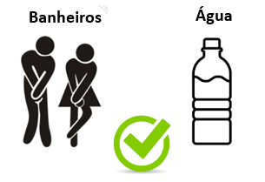
Durante a aula...

Slide 4


Sobre a disciplina:
Desenvolver Sistemas de Informação
CH: 72h
Aulas:
Segundas/Quintas
Sextas Quinzenais
19h às 22:00

Slide 5
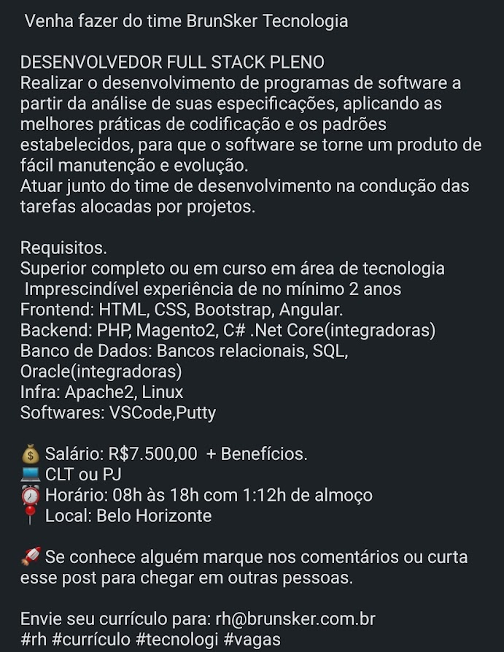
Sobre a disciplina:

Slide 6
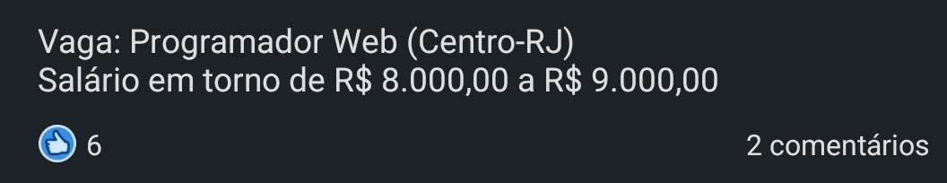
Sobre a disciplina:

Slide 7
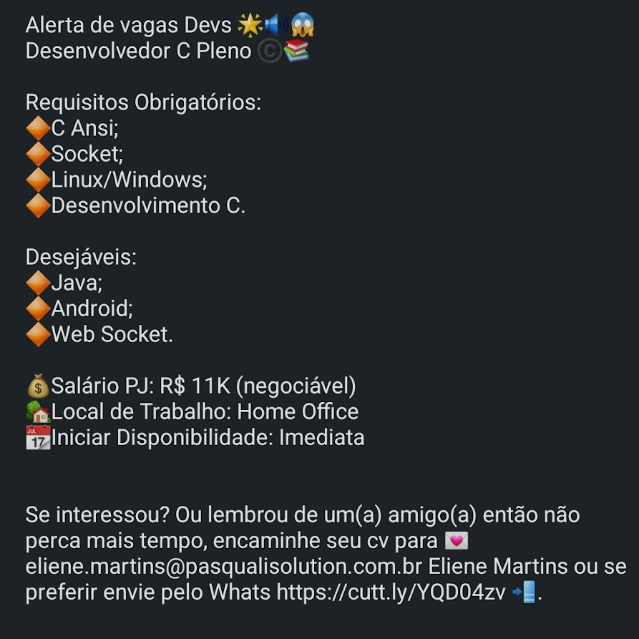
Sobre a disciplina:

Slide 8
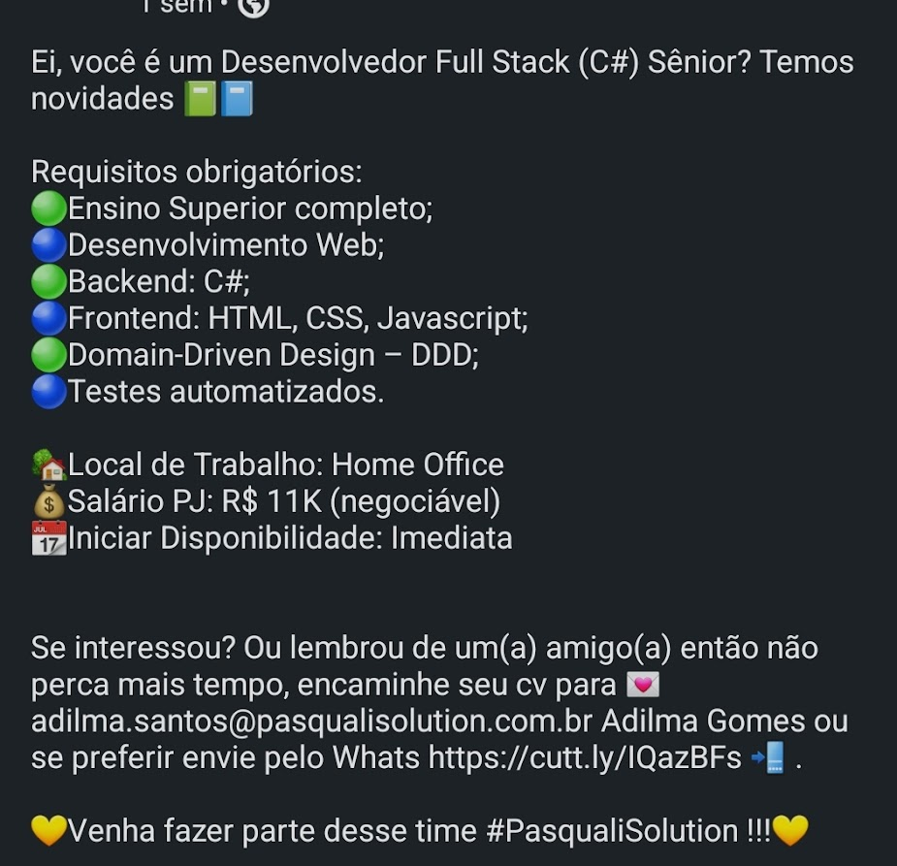
Sobre a disciplina:

Slide 9
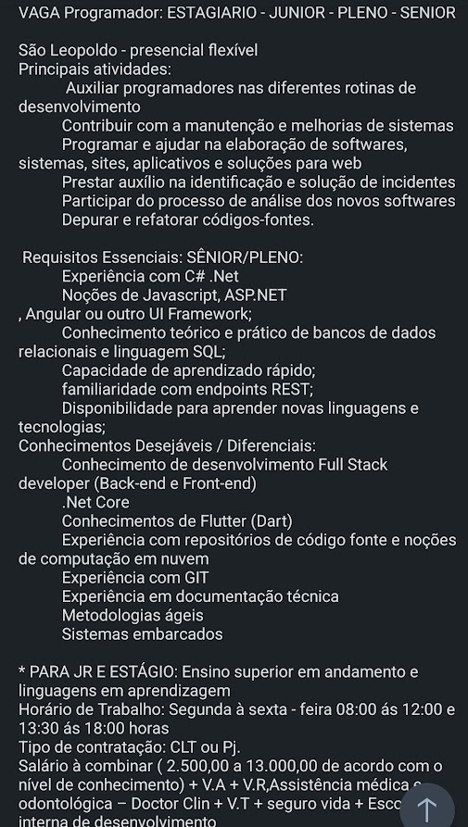
Sobre a disciplina:

Slide 10
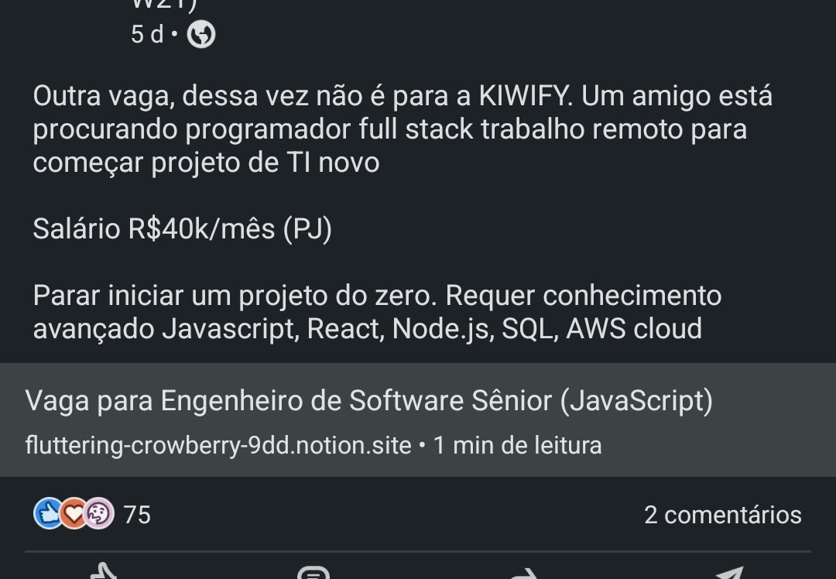
Sobre a disciplina:

Slide 11
Sistema de Informação
Definição: Ferramenta de gerenciamento, controle e disseminação de todos os dados e informações da organização para apoiar o controle e a tomada de decisão em uma organização.
Notes:
Compreendem os sistemas de informação – SI, sistemas, softwares, aplicativos, hardware, periféricos,
e não podemos deixar de apresentar um dos fatores mais importantes que fazem parte dos sistemas de informação, as pessoas.

Slide 12
Características dos SI
As pessoas são peças fundamentais no processo, pois só elas que alimentam os sistemas com informações.
Feedback: Retorno da informação ou do processo realizado, comumente usado no meio empresarial.
ENTRADAS
PROCESSAMENTO
SAÍDAS
Notes:
em uma instituição de ensino, é necessário um sistema que gerencie as informações dos alunos, informações referentes aos professores, cronograma de aulas, frequência, entre outras, de forma a facilitar o processo que utiliza muitas informações distintas, porém relacionadas entre si

Slide 13

Eficácia e Eficiência em SI
“ Eficiência diz respeito ao método, Eficácia diz respeito aos resultados“

Slide 14
Dados x Informação
6.563,08

Slide 15
Dados x Informação
6.563,08
Dado

Slide 16
Dados x Informação
6.563,08
O salário de um DBA Sênior é de
INFORMAÇÃO
Fonte: Cargos e Salários, disponível em: https://www.salario.com.br/profissao/dba-cbo-212305/ acessado em 04/09/2020

Slide 17

Dados x Informação
O dado não possui significado relevante e não conduz a nenhuma compreensão. Representa algo que não tem sentido a princípio. Portanto, não tem valor algum para embasar conclusões, muito menos respaldar decisões.
A informação é a ordenação e organização dos dados de forma a transmitir significado e compreensão dentro de um determinado contexto. Seria o conjunto ou consolidação dos dados de forma a fundamentar o conhecimento.

Slide 18
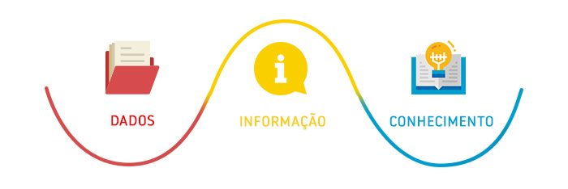
Conhecimento

Slide 19

Conhecimento
O conhecimento resulta dos dados e informações coletadas, pois, é uma mistura desses elementos, de forma estruturada.
O conhecimento é a crescente de todos os valores, crenças e informações ao longo da vida, ela cresce e vai se modificando com o tempo.

Slide 20

Tomada de Decisão
O que é decisão?
É o processamento de informações por meio de análises lógicas e objetivas.
É feita após uma análise e compreensão do problema.
As decisões podem se basear por:
Dados de históricos
Experiências individuais
Impulsos

Slide 21

Fatores que Influenciam
A experiência e conhecimento
Informação(que possui)
Tempo(disponível)
Tipo(inédita ou baseada em anteriores)
Risco envolvido
Ferramentas(Conhecimento)
Cargo(Posição e nível)

Slide 22
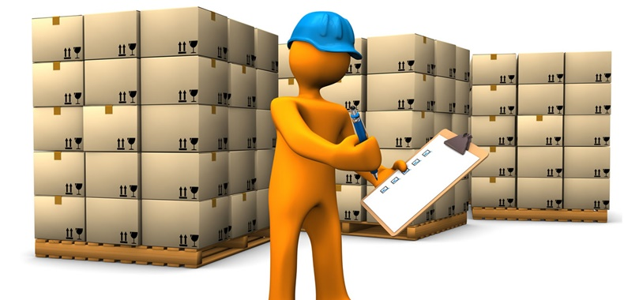
Classificação das Decisões
Estruturada: problemas rotineiros, repetitivos que já possuem soluções predefinidas.
Repor o estoque!
Rotina

Slide 23

Classificação das Decisões
Não estruturada: problemas que não acontecem com frequência ou são excepcionais, que em algumas vezes podem depender do uso de bom senso para tomada da decisão(Oferta de novos serviços, novas contratações ou escolha de projetos).
Devemos abrir
Uma nova vaga?
Cada decisão é nova

Slide 24

Classificação das Decisões
Semi estruturada: Combinação de uma solução pré-definida com uma decisão individual. (avaliação de experiência de um funcionário, orçamento de gastos do mês)
São complexas, tendo –se apenas parte da informação

Slide 25


Tipos de decisões
Decisão individual
Decisão em grupo

Slide 26
Classificação dos SI
Existem várias classificações para os Sistemas de Informação empresariais. A que melhor é aceita é aquela que agrupa os sistemas pela finalidade e pelo nível organizacional (ANDRADE; AUDY; CIDRAL, 2005).

Slide 27
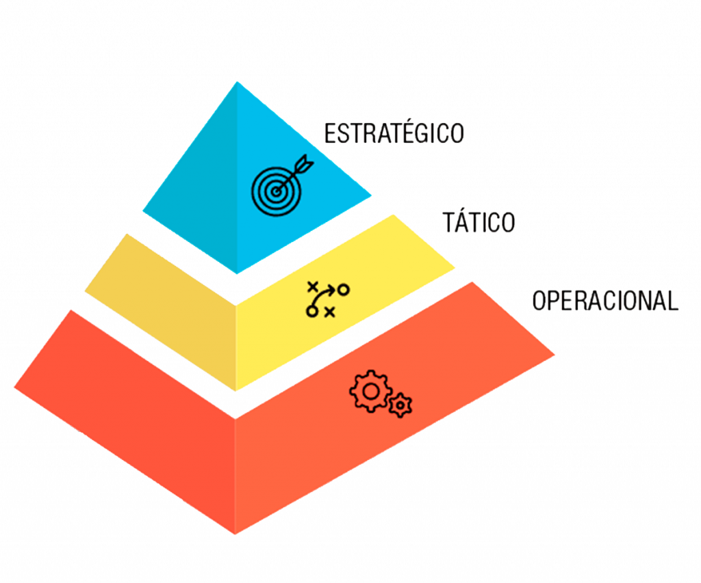
Classificação dos SI
Podemos dizer que uma empresa se divide em 3 níveis organizacionais:
Estratégico
Tático
Operacional

Slide 28
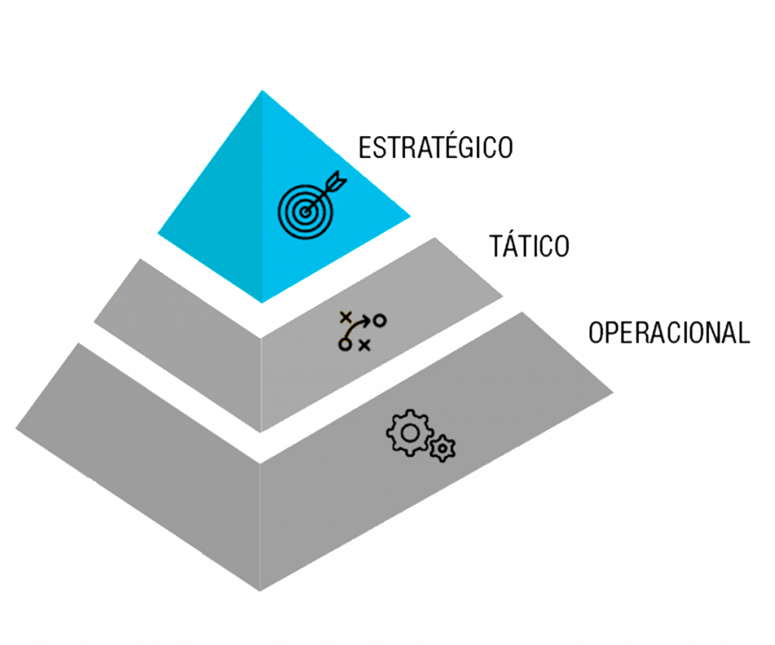
Classificação dos SI
Nível estratégico: Compreende a estrutura organizacional de toda a empresa e zela pela interação com o meio ambiente externo e interno da organização. Permite ao executivo estabelecer o rumo da empresa. Contudo, podemos destacar:
Decisões: alto escalão da empresa. Difícil de reverter.
Planejamento: a longo prazo. Estratégico.
Nível da Informação: é macro. Contempla a organização como um todo.
Notes:
Complexidade - muitos fatos a ter em conta;
Incerteza - muitas vezes não se conhecem bem as consequências de determinadas ações;
Existência de múltiplos objetivos - o cumprimento de uns pode atrasar o de outros;
Diferentes perspectivas dão origem a diferentes conclusões - pequenas diferenças nas entradas provocam grandes diferenças nos resultados; mais do que uma pessoa está envolvidas na decisão
E tudo isso tem a ver com os tipos de problemas que vimos na aula passada... Estruturados, semi estruturados e nao estruturados... Lembram ? Definam cada um deles
Estruturada: problemas rotineiros e repetitivos...existe uam receita para sua solução e os critérios de decisão são bem definidos
Não estruturada: problemas que não acontecem com frequência, cada decisão e nova e não há um padrão de solução
Semi-Estruturada: Combinação de uma solução pré-definida com uma decisão individual.

Slide 29
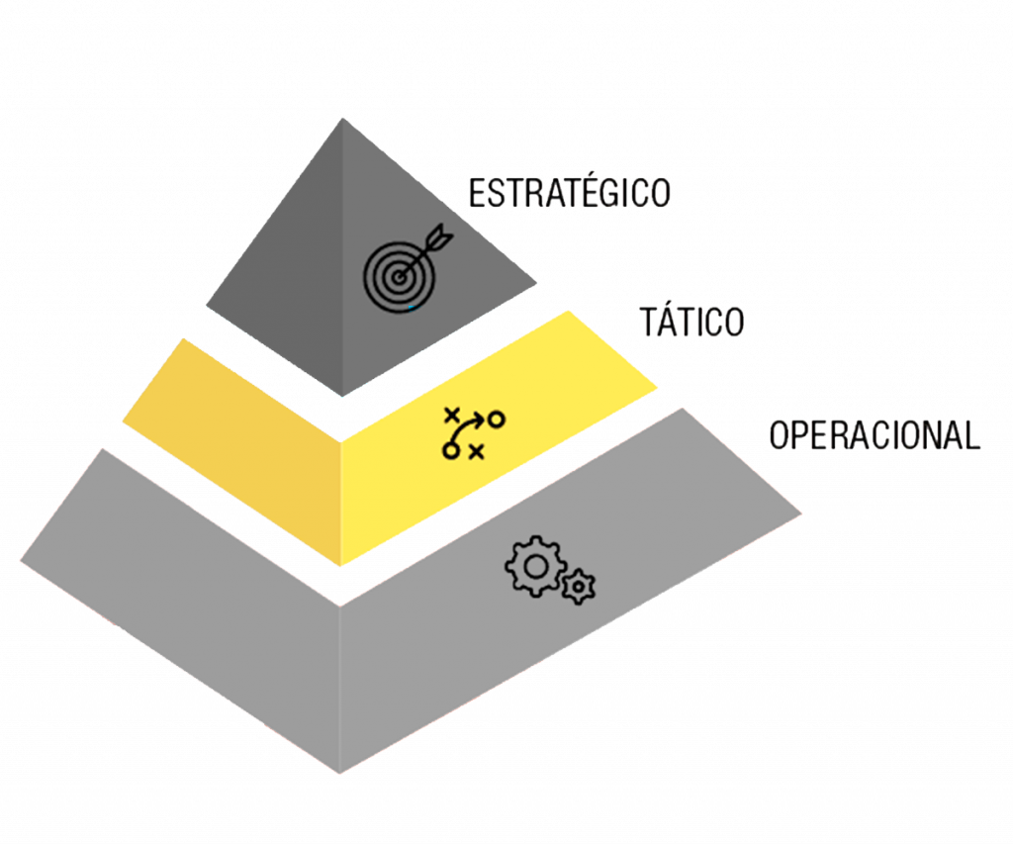
Classificação dos SI
Nível tático: Tem como finalidade organizar determinado setor ou determinado foco de mercado e não a empresa como um todo. Sempre serão considerados alguns aspectos dentro do conjunto de informação apresentada. Dessa forma, podemos destacar:
Decisões: escalão intermediário da empresa. De menor impacto no contexto geral.
Planejamento: controle gerencial a curto prazo.
Nível da Informação: é em grupos. Contempla um determinado setor ou área de negócio.
Notes:
Complexidade - muitos fatos a ter em conta;
Incerteza - muitas vezes não se conhecem bem as consequências de determinadas ações;
Existência de múltiplos objetivos - o cumprimento de uns pode atrasar o de outros;
Diferentes perspectivas dão origem a diferentes conclusões - pequenas diferenças nas entradas provocam grandes diferenças nos resultados; mais do que uma pessoa está envolvidas na decisão
E tudo isso tem a ver com os tipos de problemas que vimos na aula passada... Estruturados, semi estruturados e nao estruturados... Lembram ? Definam cada um deles
Estruturada: problemas rotineiros e repetitivos...existe uam receita para sua solução e os critérios de decisão são bem definidos
Não estruturada: problemas que não acontecem com frequência, cada decisão e nova e não há um padrão de solução
Semi-Estruturada: Combinação de uma solução pré-definida com uma decisão individual.

Slide 30
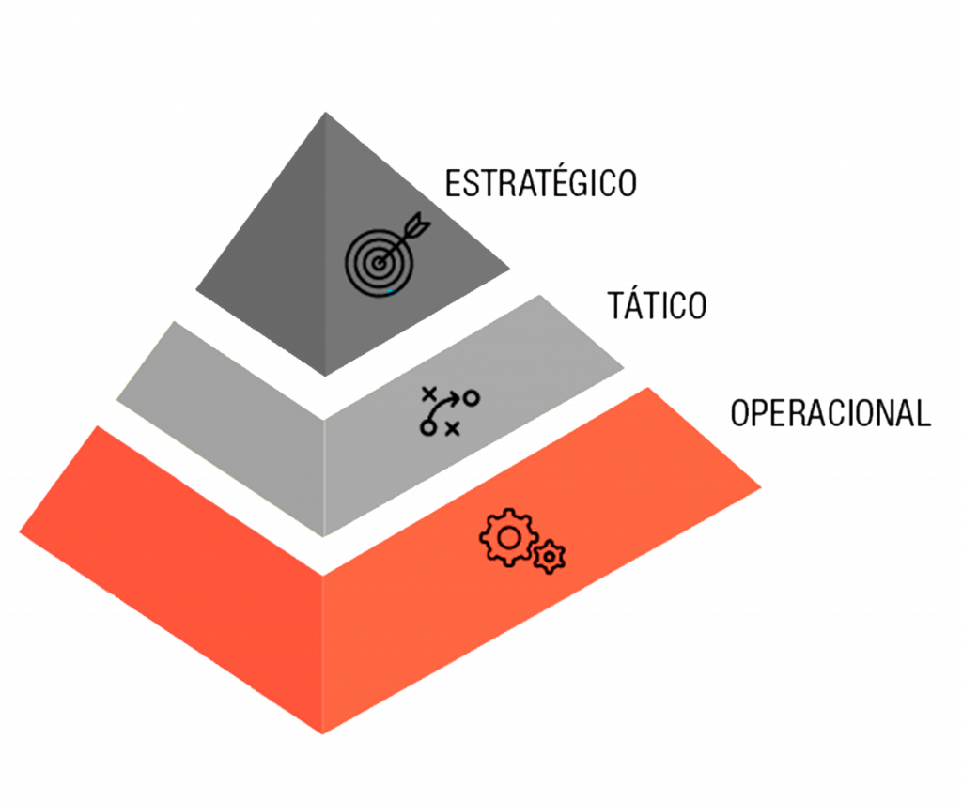
Classificação dos SI
Nível operacional: Está ligado às atividades operacionais da organização, visando alcançar os objetivos preestabelecidos ou metas de produção. Deve criar condições favoráveis para a realização das atividades operacionais. Neste contexto, podemos destacar:
Decisões: do corpo técnico da empresa. De acordo com cada atividade;
Planejamento: formulação de procedimentos e metodologias;
Nível da Informação: é detalhada. Contempla detalhes de um dado ou de uma atividade
Notes:
Complexidade - muitos fatos a ter em conta;
Incerteza - muitas vezes não se conhecem bem as consequências de determinadas ações;
Existência de múltiplos objetivos - o cumprimento de uns pode atrasar o de outros;
Diferentes perspectivas dão origem a diferentes conclusões - pequenas diferenças nas entradas provocam grandes diferenças nos resultados; mais do que uma pessoa está envolvidas na decisão
E tudo isso tem a ver com os tipos de problemas que vimos na aula passada... Estruturados, semi estruturados e nao estruturados... Lembram ? Definam cada um deles
Estruturada: problemas rotineiros e repetitivos...existe uam receita para sua solução e os critérios de decisão são bem definidos
Não estruturada: problemas que não acontecem com frequência, cada decisão e nova e não há um padrão de solução
Semi-Estruturada: Combinação de uma solução pré-definida com uma decisão individual.

Slide 31
Classificação dos SI
Para cada um destes níveis, existe um tipo de SI específico:
Sistemas de Informação Executiva - SIE
Sistemas de Informação Gerencial - SIG
Sistemas de apoio à decisão - SAD
Sistemas de Processamento de Transações - SPT
Notes:
Complexidade - muitos fatos a ter em conta;
Incerteza - muitas vezes não se conhecem bem as consequências de determinadas ações;
Existência de múltiplos objetivos - o cumprimento de uns pode atrasar o de outros;
Diferentes perspectivas dão origem a diferentes conclusões - pequenas diferenças nas entradas provocam grandes diferenças nos resultados; mais do que uma pessoa está envolvidas na decisão
E tudo isso tem a ver com os tipos de problemas que vimos na aula passada... Estruturados, semi estruturados e nao estruturados... Lembram ? Definam cada um deles
Estruturada: problemas rotineiros e repetitivos...existe uam receita para sua solução e os critérios de decisão são bem definidos
Não estruturada: problemas que não acontecem com frequência, cada decisão e nova e não há um padrão de solução
Semi-Estruturada: Combinação de uma solução pré-definida com uma decisão individual.

Slide 32
Atividade
Pesquisa Rápida sobre:
Sistemas de Processamento de Transações – SPT
Sistemas de Informação Gerencial – SIG
Sistemas de apoio à decisão – SAD
Sistemas de Informação Executiva - SIE
Notes:
Sorteio:
https://www.invertexto.com/
https://pt.piliapp.com/random/wheel/

Slide 33
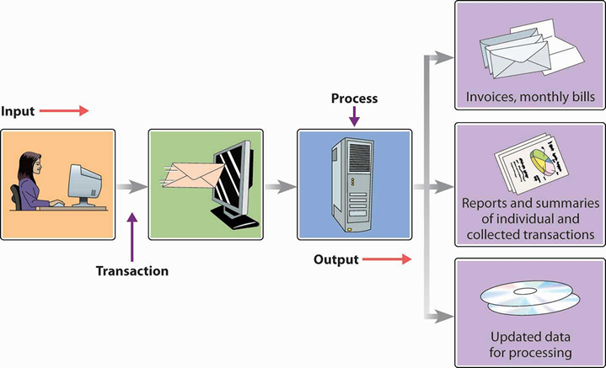
Tipos de SI - SPT
SPT – Sistema de Processamento de Transações: Utilizada atualmente na maioria das organizações. Monitoram, coletam, armazenam, processam e distribuem os dados das diversas transações realizadas dentro da empresa, servindo como base para os demais sistemas existentes dentro da mesma.
Notes:
Complexidade - muitos fatos a ter em conta;
Incerteza - muitas vezes não se conhecem bem as consequências de determinadas ações;
Existência de múltiplos objetivos - o cumprimento de uns pode atrasar o de outros;
Diferentes perspectivas dão origem a diferentes conclusões - pequenas diferenças nas entradas provocam grandes diferenças nos resultados; mais do que uma pessoa está envolvidas na decisão
E tudo isso tem a ver com os tipos de problemas que vimos na aula passada... Estruturados, semi estruturados e nao estruturados... Lembram ? Definam cada um deles
Estruturada: problemas rotineiros e repetitivos...existe uam receita para sua solução e os critérios de decisão são bem definidos
Não estruturada: problemas que não acontecem com frequência, cada decisão e nova e não há um padrão de solução
Semi-Estruturada: Combinação de uma solução pré-definida com uma decisão individual.

Slide 34
Tipos de SI - SPT
SPT – Características: Na tabela a seguir, veremos as principais características de um SPT:
INPUTS | PROCESSAMENTO | OUTPUTS | USUÁROS
Evento, Transação | Intercalar, listar, ordenar, atualizar | Relatório detalhado, lista, sumário | Operário, nível básico da estrutura, seus supervisores
FONTE: Rosini e Palmisano (2012)
Notes:
Complexidade - muitos fatos a ter em conta;
Incerteza - muitas vezes não se conhecem bem as consequências de determinadas ações;
Existência de múltiplos objetivos - o cumprimento de uns pode atrasar o de outros;
Diferentes perspectivas dão origem a diferentes conclusões - pequenas diferenças nas entradas provocam grandes diferenças nos resultados; mais do que uma pessoa está envolvidas na decisão
E tudo isso tem a ver com os tipos de problemas que vimos na aula passada... Estruturados, semi estruturados e nao estruturados... Lembram ? Definam cada um deles
Estruturada: problemas rotineiros e repetitivos...existe uam receita para sua solução e os critérios de decisão são bem definidos
Não estruturada: problemas que não acontecem com frequência, cada decisão e nova e não há um padrão de solução
Semi-Estruturada: Combinação de uma solução pré-definida com uma decisão individual.

Slide 35
Tipos de SI - SPT
SPT – Exemplos:
Sistemas de Compras.
Sistemas de Recebimento.
Sistemas de Expedição.
Sistemas de Estoque.
Sistemas de Materiais.
Sistemas de Controle de Qualidade.
Sistemas de Controle de Processos.
Sistemas de Controle de Máquinas.
Sistemas de Suporte a Vendas.
Sistemas de Telemarketing.
Sistemas de Processamento de Pedidos.
Sistemas de Ponto de Venda.
Sistema de Crédito.
Notes:
Complexidade - muitos fatos a ter em conta;
Incerteza - muitas vezes não se conhecem bem as consequências de determinadas ações;
Existência de múltiplos objetivos - o cumprimento de uns pode atrasar o de outros;
Diferentes perspectivas dão origem a diferentes conclusões - pequenas diferenças nas entradas provocam grandes diferenças nos resultados; mais do que uma pessoa está envolvidas na decisão
E tudo isso tem a ver com os tipos de problemas que vimos na aula passada... Estruturados, semi estruturados e nao estruturados... Lembram ? Definam cada um deles
Estruturada: problemas rotineiros e repetitivos...existe uam receita para sua solução e os critérios de decisão são bem definidos
Não estruturada: problemas que não acontecem com frequência, cada decisão e nova e não há um padrão de solução
Semi-Estruturada: Combinação de uma solução pré-definida com uma decisão individual.

Slide 36

Tipos de SI - SIG
SIG – Sistemas de Informação Gerencial: A finalidade principal de um SIG, segundo Stair (1998, p.208), é ajudar uma organização a atingir suas metas, fornecendo aos administradores uma visão das operações regulares da empresa, de modo que se possa organizar, controlar, planejar mais eficaz e eficientemente.
Em resumo, um SIG fornece aos administradores informações úteis para obter um feedback para as operações empresariais.
Notes:
Complexidade - muitos fatos a ter em conta;
Incerteza - muitas vezes não se conhecem bem as consequências de determinadas ações;
Existência de múltiplos objetivos - o cumprimento de uns pode atrasar o de outros;
Diferentes perspectivas dão origem a diferentes conclusões - pequenas diferenças nas entradas provocam grandes diferenças nos resultados; mais do que uma pessoa está envolvidas na decisão
E tudo isso tem a ver com os tipos de problemas que vimos na aula passada... Estruturados, semi estruturados e nao estruturados... Lembram ? Definam cada um deles
Estruturada: problemas rotineiros e repetitivos...existe uam receita para sua solução e os critérios de decisão são bem definidos
Não estruturada: problemas que não acontecem com frequência, cada decisão e nova e não há um padrão de solução
Semi-Estruturada: Combinação de uma solução pré-definida com uma decisão individual.

Slide 37

Tipos de SI - SIG
SIG – Sistemas de Informação Gerencial: Iniciam basicamente de duas fontes de informações: as externas e as internas e suas características são:
Gerar relatórios com formatos fixos e padronizados
Criar relatórios impressos e em tela
Usar dados internos armazenados em computador
Permitir relatórios personalizados
Notes:
Complexidade - muitos fatos a ter em conta;
Incerteza - muitas vezes não se conhecem bem as consequências de determinadas ações;
Existência de múltiplos objetivos - o cumprimento de uns pode atrasar o de outros;
Diferentes perspectivas dão origem a diferentes conclusões - pequenas diferenças nas entradas provocam grandes diferenças nos resultados; mais do que uma pessoa está envolvidas na decisão
E tudo isso tem a ver com os tipos de problemas que vimos na aula passada... Estruturados, semi estruturados e nao estruturados... Lembram ? Definam cada um deles
Estruturada: problemas rotineiros e repetitivos...existe uam receita para sua solução e os critérios de decisão são bem definidos
Não estruturada: problemas que não acontecem com frequência, cada decisão e nova e não há um padrão de solução
Semi-Estruturada: Combinação de uma solução pré-definida com uma decisão individual.

Slide 38
Tipos de SI - SIG
SIG – Sistemas de Informação Gerencial. – Exemplo: SIG Financeiro
ENTRADAS |  | SAIDAS:
Internas: | Externas: | Relatórios diversos:
Planejamento Estratégico Política corporativa Plano de metas SPT: Folha de pagamento Razão geral Contas a pagar Contas a receber | Concorrência Índices de preço Indicadores econômicos Leis tributárias Agencias governamentais | Custo folha de pagamento Investimento em estoque Pagamento a fornecedores Valores devidos pelos clientes Custos e lucros Administração de fundos, etc...
Notes:
Complexidade - muitos fatos a ter em conta;
Incerteza - muitas vezes não se conhecem bem as consequências de determinadas ações;
Existência de múltiplos objetivos - o cumprimento de uns pode atrasar o de outros;
Diferentes perspectivas dão origem a diferentes conclusões - pequenas diferenças nas entradas provocam grandes diferenças nos resultados; mais do que uma pessoa está envolvidas na decisão
E tudo isso tem a ver com os tipos de problemas que vimos na aula passada... Estruturados, semi estruturados e nao estruturados... Lembram ? Definam cada um deles
Estruturada: problemas rotineiros e repetitivos...existe uam receita para sua solução e os critérios de decisão são bem definidos
Não estruturada: problemas que não acontecem com frequência, cada decisão e nova e não há um padrão de solução
Semi-Estruturada: Combinação de uma solução pré-definida com uma decisão individual.

Slide 39

Relatórios SPT x Relatórios SIG
A principal diferença entre os relatórios gerados pelo SPT e os gerados pelo SIG é que os relatórios gerados pelo SIG dão suporte à tomada de decisão gerencial dos níveis mais altos de gerenciamento, onde as decisões tendem a serem menos estruturadas (semiestruturadas) e menos rotineiras.
Enquanto um SPT dá suporte mais frequentemente à eficácia da organização, um SIG dá suporte a eficácia gerencial
Notes:
Complexidade - muitos fatos a ter em conta;
Incerteza - muitas vezes não se conhecem bem as consequências de determinadas ações;
Existência de múltiplos objetivos - o cumprimento de uns pode atrasar o de outros;
Diferentes perspectivas dão origem a diferentes conclusões - pequenas diferenças nas entradas provocam grandes diferenças nos resultados; mais do que uma pessoa está envolvidas na decisão
E tudo isso tem a ver com os tipos de problemas que vimos na aula passada... Estruturados, semi estruturados e nao estruturados... Lembram ? Definam cada um deles
Estruturada: problemas rotineiros e repetitivos...existe uam receita para sua solução e os critérios de decisão são bem definidos
Não estruturada: problemas que não acontecem com frequência, cada decisão e nova e não há um padrão de solução
Semi-Estruturada: Combinação de uma solução pré-definida com uma decisão individual.

Slide 40
Tipos de SI - SAD
SAD – Sistemas de Apoio a Decisão(SSD): é um conjunto organizado de pessoas, procedimentos, software, banco de dados e dispositivos utilizados para dar suporte à tomada de decisões específicas de um problema. O foco de um SAD está na eficácia da tomada de decisões em face de problemas não-estruturados ou semiestruturados.
Possuem funções específicas, não vinculadas aos sistemas existentes, que permitem buscar informações nas bases de dados existentes e delas retirar subsídios para o processo de tomada de decisão
Notes:
Complexidade - muitos fatos a ter em conta;
Incerteza - muitas vezes não se conhecem bem as consequências de determinadas ações;
Existência de múltiplos objetivos - o cumprimento de uns pode atrasar o de outros;
Diferentes perspectivas dão origem a diferentes conclusões - pequenas diferenças nas entradas provocam grandes diferenças nos resultados; mais do que uma pessoa está envolvidas na decisão
E tudo isso tem a ver com os tipos de problemas que vimos na aula passada... Estruturados, semi estruturados e nao estruturados... Lembram ? Definam cada um deles
Estruturada: problemas rotineiros e repetitivos...existe uam receita para sua solução e os critérios de decisão são bem definidos
Não estruturada: problemas que não acontecem com frequência, cada decisão e nova e não há um padrão de solução
Semi-Estruturada: Combinação de uma solução pré-definida com uma decisão individual.

Slide 41

Tipos de SI - SAD
SAD – Sistemas de Apoio a Decisão(SSD): Os sistemas de apoio à decisão disponibilizam dados e técnicas para análise de problemas e oportunidades. Nesse sentido, eles devem ser suficientemente flexíveis e amigáveis, na medida em que é o tomador de decisão que vai modelar a situação a ser analisada.
Isso faz com que os sistemas de apoio à decisão sejam sistemas “ad hoc” que são projetados para que os próprios usuários os iniciem e controlem conforme suas necessidades e estilos de tomada de decisão.
“Ad hoc” – Na construção de programas, utilizamos esse termo para definir que um sistema ou parte dele foi construído para fins específicos, sem estar devidamente projetado para isso.
Notes:
Complexidade - muitos fatos a ter em conta;
Incerteza - muitas vezes não se conhecem bem as consequências de determinadas ações;
Existência de múltiplos objetivos - o cumprimento de uns pode atrasar o de outros;
Diferentes perspectivas dão origem a diferentes conclusões - pequenas diferenças nas entradas provocam grandes diferenças nos resultados; mais do que uma pessoa está envolvidas na decisão
E tudo isso tem a ver com os tipos de problemas que vimos na aula passada... Estruturados, semi estruturados e nao estruturados... Lembram ? Definam cada um deles
Estruturada: problemas rotineiros e repetitivos...existe uam receita para sua solução e os critérios de decisão são bem definidos
Não estruturada: problemas que não acontecem com frequência, cada decisão e nova e não há um padrão de solução
Semi-Estruturada: Combinação de uma solução pré-definida com uma decisão individual.

Slide 42

Tipos de SI - SAD
SAD – Sistemas de Apoio a Decisão(SSD): Podemos citar algumas características desse tipo de sistema, dentre elas destaco:
Lida com grande volume de dados;
Intenso uso de modelos e ferramentas de manipulação
Interfaces com orientação gráfica e textual;
Alto grau de parametrização.
Ferramentas de simulação, análise estatísticas e
análise de sensibilidade;
Notes:
Complexidade - muitos fatos a ter em conta;
Incerteza - muitas vezes não se conhecem bem as consequências de determinadas ações;
Existência de múltiplos objetivos - o cumprimento de uns pode atrasar o de outros;
Diferentes perspectivas dão origem a diferentes conclusões - pequenas diferenças nas entradas provocam grandes diferenças nos resultados; mais do que uma pessoa está envolvidas na decisão
E tudo isso tem a ver com os tipos de problemas que vimos na aula passada... Estruturados, semi estruturados e nao estruturados... Lembram ? Definam cada um deles
Estruturada: problemas rotineiros e repetitivos...existe uam receita para sua solução e os critérios de decisão são bem definidos
Não estruturada: problemas que não acontecem com frequência, cada decisão e nova e não há um padrão de solução
Semi-Estruturada: Combinação de uma solução pré-definida com uma decisão individual.

Slide 43

Tipos de SI - SIE
SIE– Sistemas de informações executivas(EIS): Com base nos dados existentes nos SPT’s, nas informações disponíveis nos SIG e em informações coletadas de fontes externas à organização, é possível construir sistemas de informação voltados para a alta gerência que são chamados de sistemas de informações executivas-SIE que permitem que o executivo tenha ou ganhe acesso às informações internas e externas à organização que sejam relevantes para controlar os fatores críticos de sucesso.
Notes:
Complexidade - muitos fatos a ter em conta;
Incerteza - muitas vezes não se conhecem bem as consequências de determinadas ações;
Existência de múltiplos objetivos - o cumprimento de uns pode atrasar o de outros;
Diferentes perspectivas dão origem a diferentes conclusões - pequenas diferenças nas entradas provocam grandes diferenças nos resultados; mais do que uma pessoa está envolvidas na decisão
E tudo isso tem a ver com os tipos de problemas que vimos na aula passada... Estruturados, semi estruturados e nao estruturados... Lembram ? Definam cada um deles
Estruturada: problemas rotineiros e repetitivos...existe uam receita para sua solução e os critérios de decisão são bem definidos
Não estruturada: problemas que não acontecem com frequência, cada decisão e nova e não há um padrão de solução
Semi-Estruturada: Combinação de uma solução pré-definida com uma decisão individual.

Slide 44
Tipos de SI - SIE
SIE– Sistemas de informações executivas(EIS): Andrade, Audy e Cidral (2005) apresentam uma descrição desses sistemas através de suas funções:
Coleta: representam a realidade interna e externa da organização.
Processamento: procedimentos que permitem utilizar dados alimentados em outros sistemas e a alimentação de dados externos para efetivas comparações.
Armazenamento: guardam valores alimentados por outros sistemas e dados comparativos informados pelo gestor.
Distribuição: os resultados gerados são apresentados em forma de gráficos e relatórios.
Feedback: por serem interativos, esses sistemas permitem controles como indicadores de falhas e fuga das metas.
Notes:
Complexidade - muitos fatos a ter em conta;
Incerteza - muitas vezes não se conhecem bem as consequências de determinadas ações;
Existência de múltiplos objetivos - o cumprimento de uns pode atrasar o de outros;
Diferentes perspectivas dão origem a diferentes conclusões - pequenas diferenças nas entradas provocam grandes diferenças nos resultados; mais do que uma pessoa está envolvidas na decisão
E tudo isso tem a ver com os tipos de problemas que vimos na aula passada... Estruturados, semi estruturados e nao estruturados... Lembram ? Definam cada um deles
Estruturada: problemas rotineiros e repetitivos...existe uam receita para sua solução e os critérios de decisão são bem definidos
Não estruturada: problemas que não acontecem com frequência, cada decisão e nova e não há um padrão de solução
Semi-Estruturada: Combinação de uma solução pré-definida com uma decisão individual.

Slide 45
Tipos de SI - SIE
Os Sistemas de Informação Executiva (SIE) podem ser desenvolvidos para as
mais diversas situações. Como são destinados a atender aos gestores de nível estratégico, os sistemas são construídos conforme a atividade principal da empresa. Têm como característica básica a capacidade de “drill-down”, que é um recurso de aprofundamento dos detalhes.
Notes:
Complexidade - muitos fatos a ter em conta;
Incerteza - muitas vezes não se conhecem bem as consequências de determinadas ações;
Existência de múltiplos objetivos - o cumprimento de uns pode atrasar o de outros;
Diferentes perspectivas dão origem a diferentes conclusões - pequenas diferenças nas entradas provocam grandes diferenças nos resultados; mais do que uma pessoa está envolvidas na decisão
E tudo isso tem a ver com os tipos de problemas que vimos na aula passada... Estruturados, semi estruturados e nao estruturados... Lembram ? Definam cada um deles
Estruturada: problemas rotineiros e repetitivos...existe uam receita para sua solução e os critérios de decisão são bem definidos
Não estruturada: problemas que não acontecem com frequência, cada decisão e nova e não há um padrão de solução
Semi-Estruturada: Combinação de uma solução pré-definida com uma decisão individual.

Slide 46
Tipos de SI - SIE
SIE– Sistemas de informações executivas(EIS): Os SIE começam a ser desenvolvidos nas organizações nos estágios avançados de administração de sistemas de informação.
Nestes estágios, os sistemas de informação existentes refletem o fluxo de informações da organização, o usuário participa integralmente do desenvolvimento dos sistemas, as informações passam a ser consideradas patrimônio da organização, o crescimento da informática é ordenado, a informática passa a ter função de apoio estratégico para a organização e não se tomam decisões sem base nas informações produzidas por um EIS.
Notes:
Complexidade - muitos fatos a ter em conta;
Incerteza - muitas vezes não se conhecem bem as consequências de determinadas ações;
Existência de múltiplos objetivos - o cumprimento de uns pode atrasar o de outros;
Diferentes perspectivas dão origem a diferentes conclusões - pequenas diferenças nas entradas provocam grandes diferenças nos resultados; mais do que uma pessoa está envolvidas na decisão
E tudo isso tem a ver com os tipos de problemas que vimos na aula passada... Estruturados, semi estruturados e nao estruturados... Lembram ? Definam cada um deles
Estruturada: problemas rotineiros e repetitivos...existe uam receita para sua solução e os critérios de decisão são bem definidos
Não estruturada: problemas que não acontecem com frequência, cada decisão e nova e não há um padrão de solução
Semi-Estruturada: Combinação de uma solução pré-definida com uma decisão individual.

Slide 47
Tipos de SI - SIE
SIE– Sistemas de informações executivas(EIS): As principais funções e características desses sistemas são:
projetados para atender executivos;
gerar mapas, gráficos e dados que possam ser submetidos à análise estatística para suprir os executivos com informações comparativas, fáceis de entender;
fornecer dados detalhados sobre passado, presente e tendências futuras das unidades de negócios em relação ao mercado para auxiliar o processo de planejamento e de controle da organização;
possibilitar a análise das informações obtidas;
Notes:
Complexidade - muitos fatos a ter em conta;
Incerteza - muitas vezes não se conhecem bem as consequências de determinadas ações;
Existência de múltiplos objetivos - o cumprimento de uns pode atrasar o de outros;
Diferentes perspectivas dão origem a diferentes conclusões - pequenas diferenças nas entradas provocam grandes diferenças nos resultados; mais do que uma pessoa está envolvidas na decisão
E tudo isso tem a ver com os tipos de problemas que vimos na aula passada... Estruturados, semi estruturados e nao estruturados... Lembram ? Definam cada um deles
Estruturada: problemas rotineiros e repetitivos...existe uam receita para sua solução e os critérios de decisão são bem definidos
Não estruturada: problemas que não acontecem com frequência, cada decisão e nova e não há um padrão de solução
Semi-Estruturada: Combinação de uma solução pré-definida com uma decisão individual.

Slide 48
Tipos de SI - SIE
SIE– Sistemas de informações executivas(EIS): As principais funções e características desses sistemas são:
permitir que o executivo se comunique com o mundo interno e externo através de interfaces amigáveis (correio eletrônico, teleconferências, etc.) que sejam flexíveis a ponto de se ajustarem ao seu estilo pessoal;
oferecer ao executivo ferramentas de organização pessoal (calendários, agendas eletrônicas, etc.) e de gerenciamento de projetos, tarefas e pessoas;
informações de nível estratégico – indicadores de desempenho;
complemento dos SI atuais através da facilitação do acesso aos bancos de dados existentes (data warehouse, por exemplo);
capacidade de navegar do sintético para o detalhe
Notes:
Complexidade - muitos fatos a ter em conta;
Incerteza - muitas vezes não se conhecem bem as consequências de determinadas ações;
Existência de múltiplos objetivos - o cumprimento de uns pode atrasar o de outros;
Diferentes perspectivas dão origem a diferentes conclusões - pequenas diferenças nas entradas provocam grandes diferenças nos resultados; mais do que uma pessoa está envolvidas na decisão
E tudo isso tem a ver com os tipos de problemas que vimos na aula passada... Estruturados, semi estruturados e nao estruturados... Lembram ? Definam cada um deles
Estruturada: problemas rotineiros e repetitivos...existe uam receita para sua solução e os critérios de decisão são bem definidos
Não estruturada: problemas que não acontecem com frequência, cada decisão e nova e não há um padrão de solução
Semi-Estruturada: Combinação de uma solução pré-definida com uma decisão individual.

Slide 49
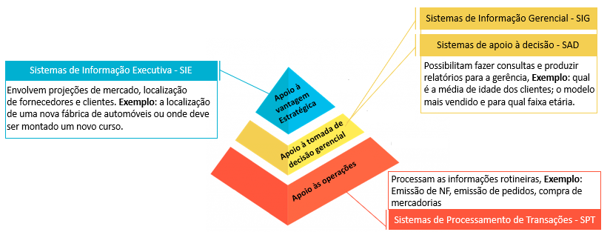
Tome nota...
Notes:
Complexidade - muitos fatos a ter em conta;
Incerteza - muitas vezes não se conhecem bem as consequências de determinadas ações;
Existência de múltiplos objetivos - o cumprimento de uns pode atrasar o de outros;
Diferentes perspectivas dão origem a diferentes conclusões - pequenas diferenças nas entradas provocam grandes diferenças nos resultados; mais do que uma pessoa está envolvidas na decisão
E tudo isso tem a ver com os tipos de problemas que vimos na aula passada... Estruturados, semi estruturados e nao estruturados... Lembram ? Definam cada um deles
Estruturada: problemas rotineiros e repetitivos...existe uam receita para sua solução e os critérios de decisão são bem definidos
Não estruturada: problemas que não acontecem com frequência, cada decisão e nova e não há um padrão de solução
Semi-Estruturada: Combinação de uma solução pré-definida com uma decisão individual.

Slide 50

Dúvidas ou Perguntas ?
Notes:
Acessem kahoot.it

Slide 51


